Slide 1




Slide 2
Introdução
O consumo consciente de roupas pode transformar sua relação com a moda e com o meio ambiente.
Problema
A compulsão pelo consumo
Gestão ineficiente de roupas
Poluição do meio ambiente
Objetivo
Oferece uma plataforma intuitiva para gerenciamento de itens de vestuário.
Justificativa
Ter peças visíveis através de um app possibilitando ganho de tempo , economia de dinheiro e consumo consciente.
Público alvo
Pessoas que têm dificuldade em se arrumar, que compram sem necessidade

Slide 3
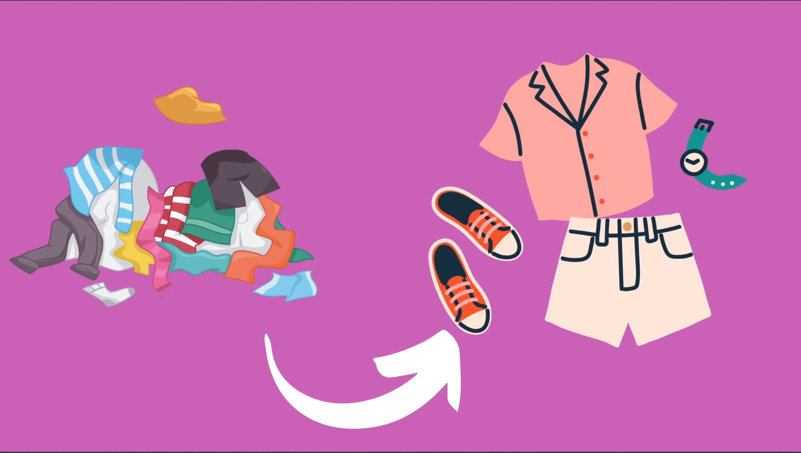
Solução do problema
Construção de um aplicativo móvel capaz de organizar e setorizar peças de um guarda roupa de modo a evitar consumos desnecessários.
Solução do problema:

Slide 4
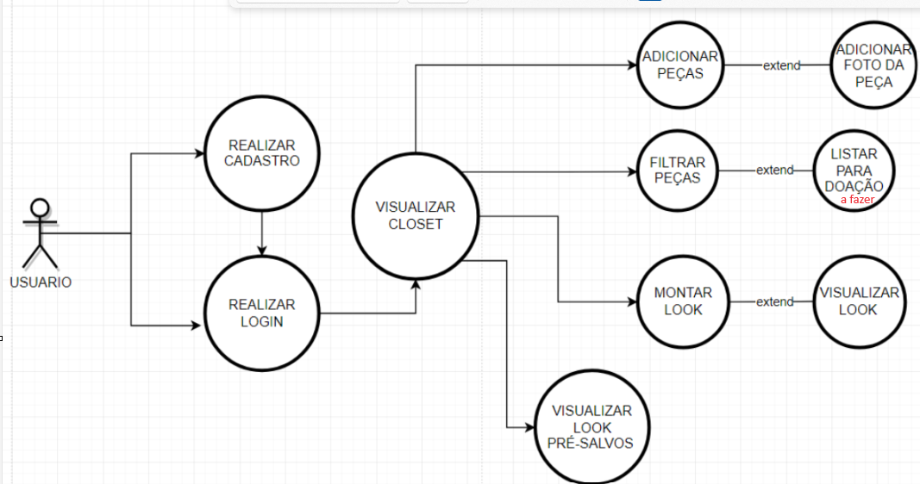
ESPECIFICAÇÃO DO PROJETO

Slide 5
Projeto de interface

Slide 6
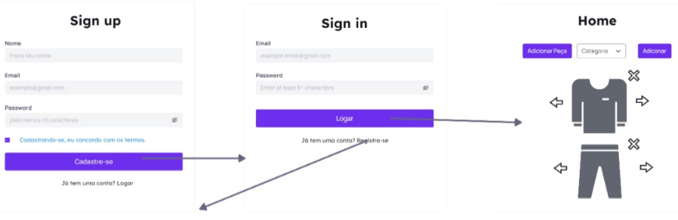

Slide 7
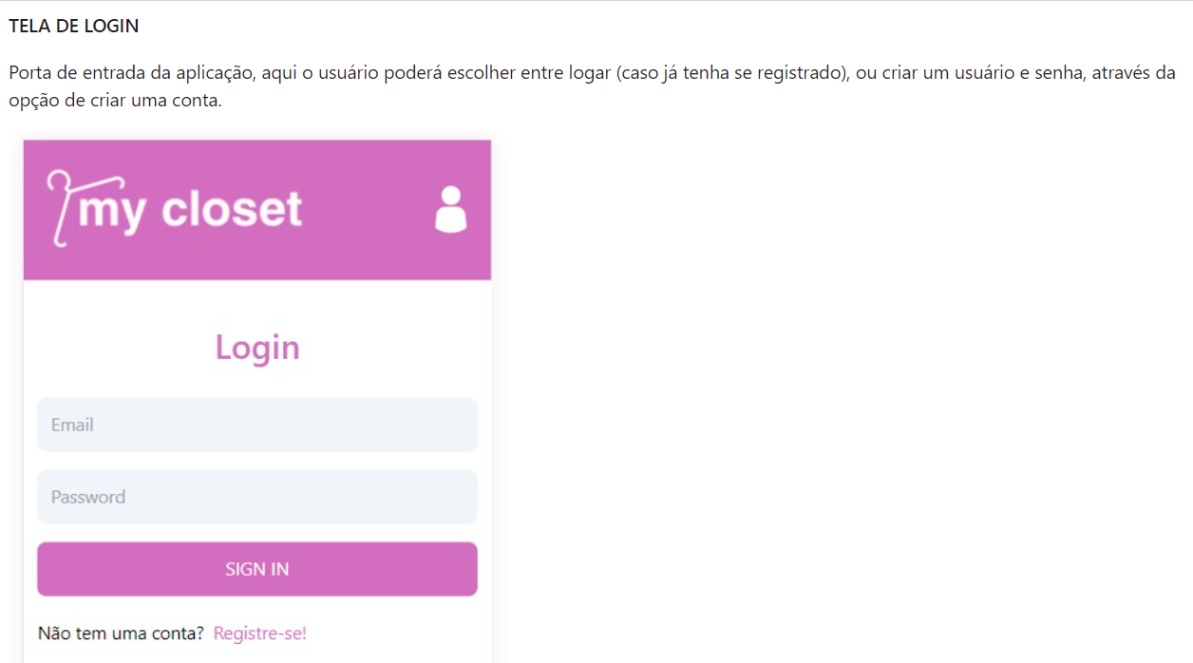
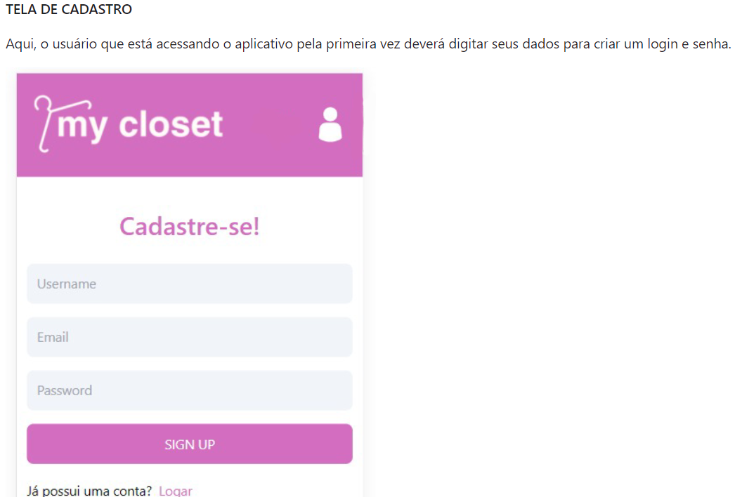

Slide 8
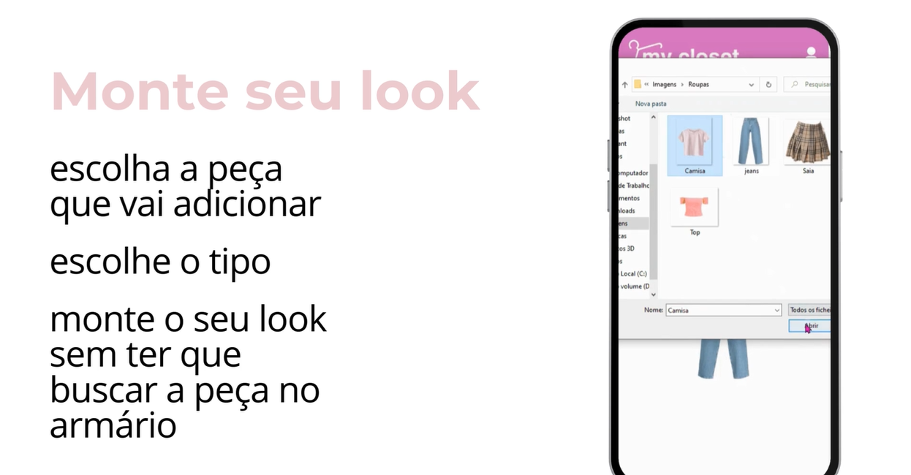

Slide 9
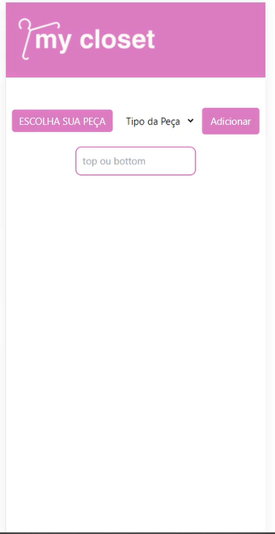
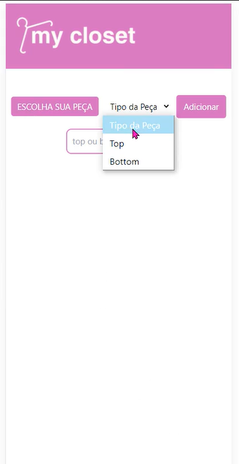
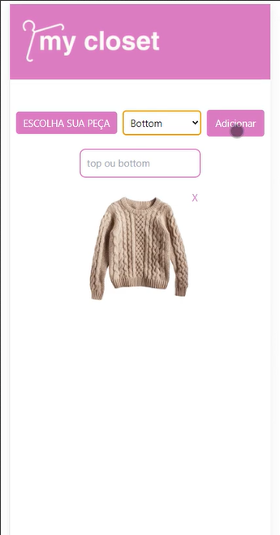

Slide 10
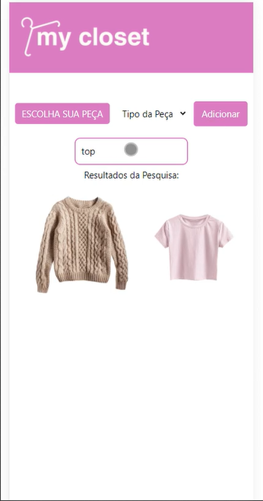
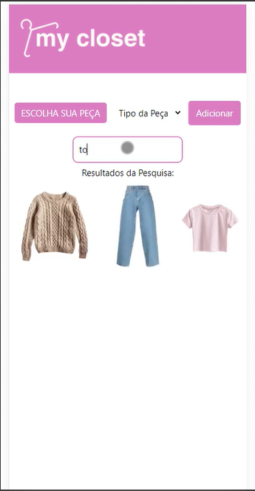
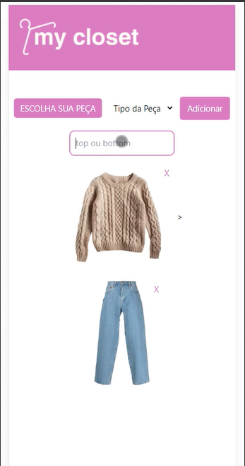

Slide 11
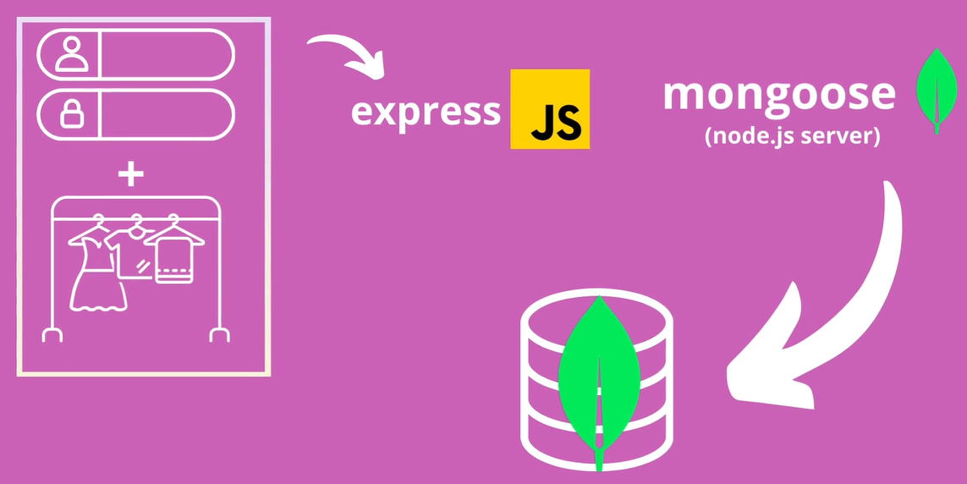

Linguagens utilizadas:

Slide 12

Integrantes:
Maria Júlia Silva Medeiros
Matheus da Silva Câmara
Sanderlei Vieira Cabral
Giovanna Maria Elias Coura
Andressa Júlia Guedes Ribeiro

